Slide 1


FIRE SHAKING LAW
抖火系统操作指南
中台操作指南
技术团队

Slide 2

01
中台如何登录
How to log in to the middle office
CONTENT
目录
02
中台如何审核
How to audit in the middle office
03
其他功能
Other functions

Slide 3
01
中台如何登录
How to log in to the middle office

Slide 4

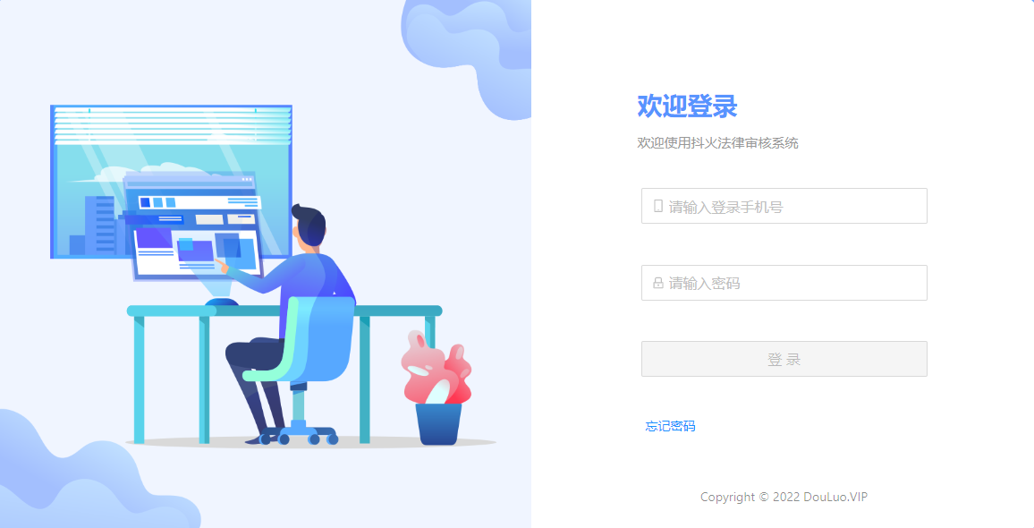
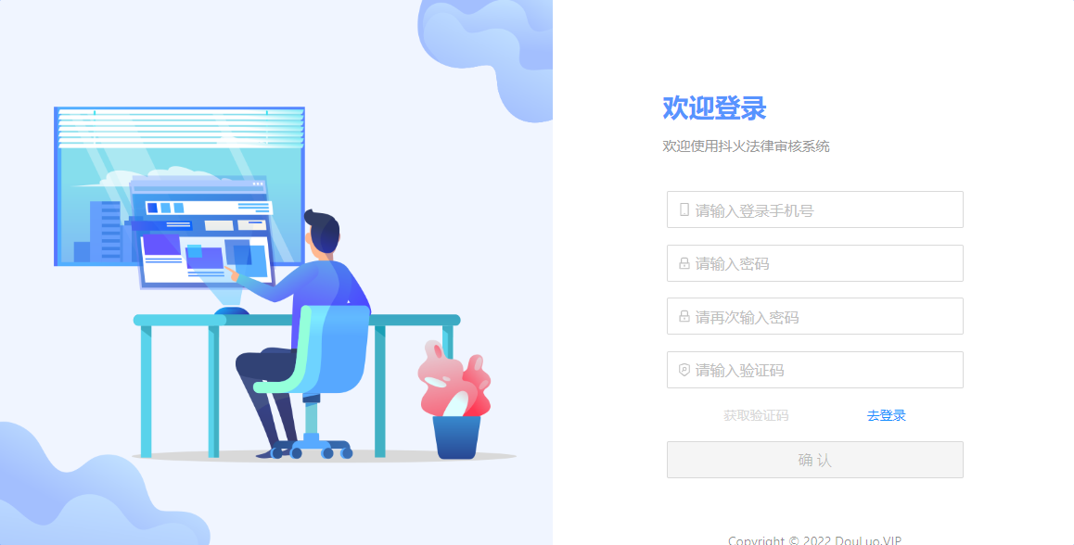
01
中台登录和密码修改
第一步：电脑浏览器输入中台地址（http://agent.douhuofalv.com/），以账号+密码的形式登录中台
如需修改密码，可以点击左下角“忘记密码”按钮，即可跳转重置密码页面，填写新的密码信息后，点击“确认”保存即可。

Slide 5
02
中台如何审核
How to audit in the middle office

Slide 6
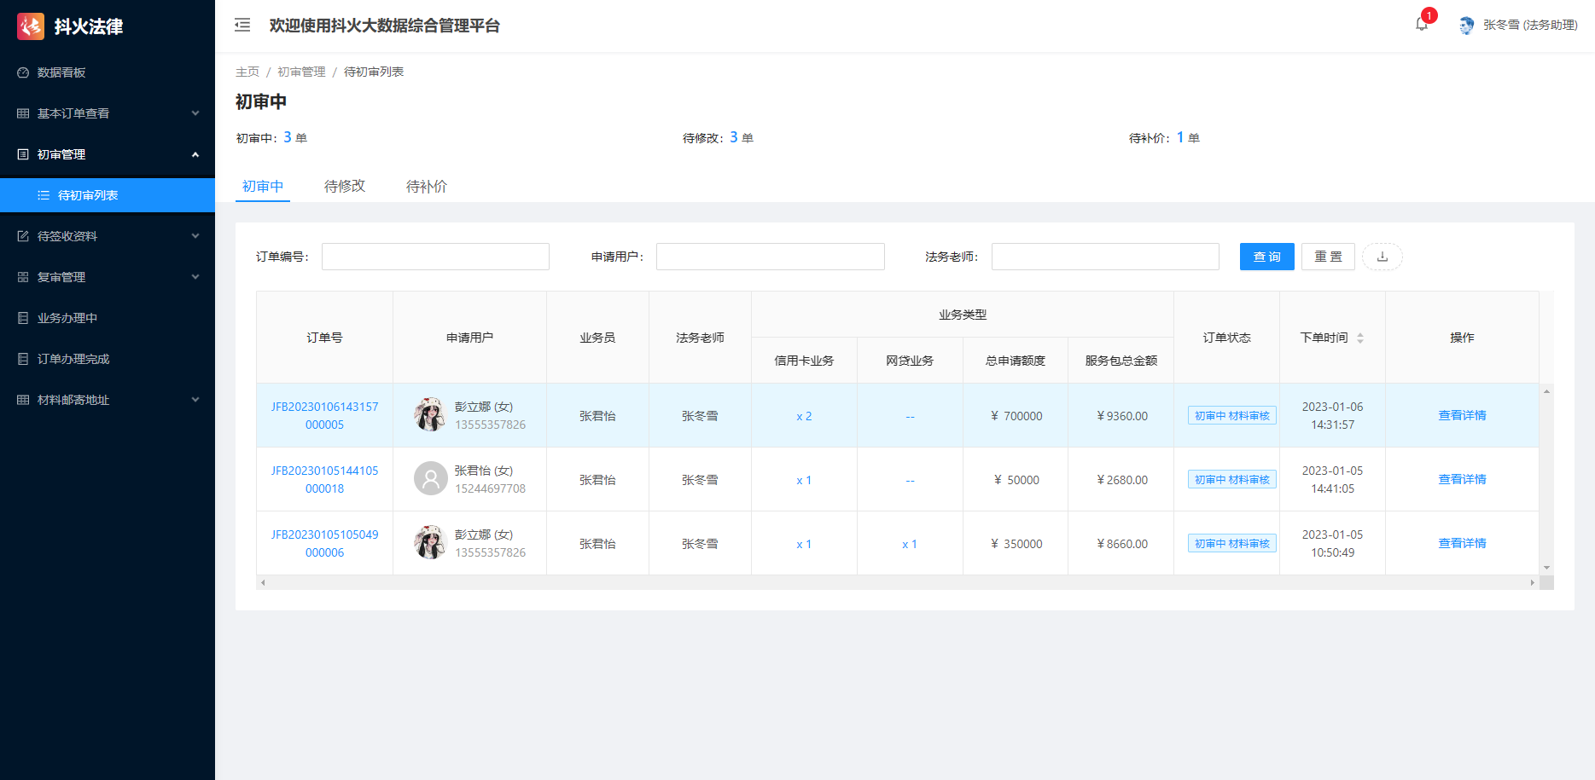
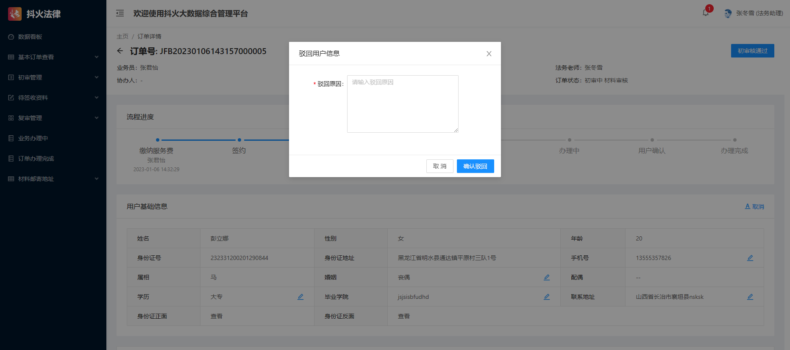
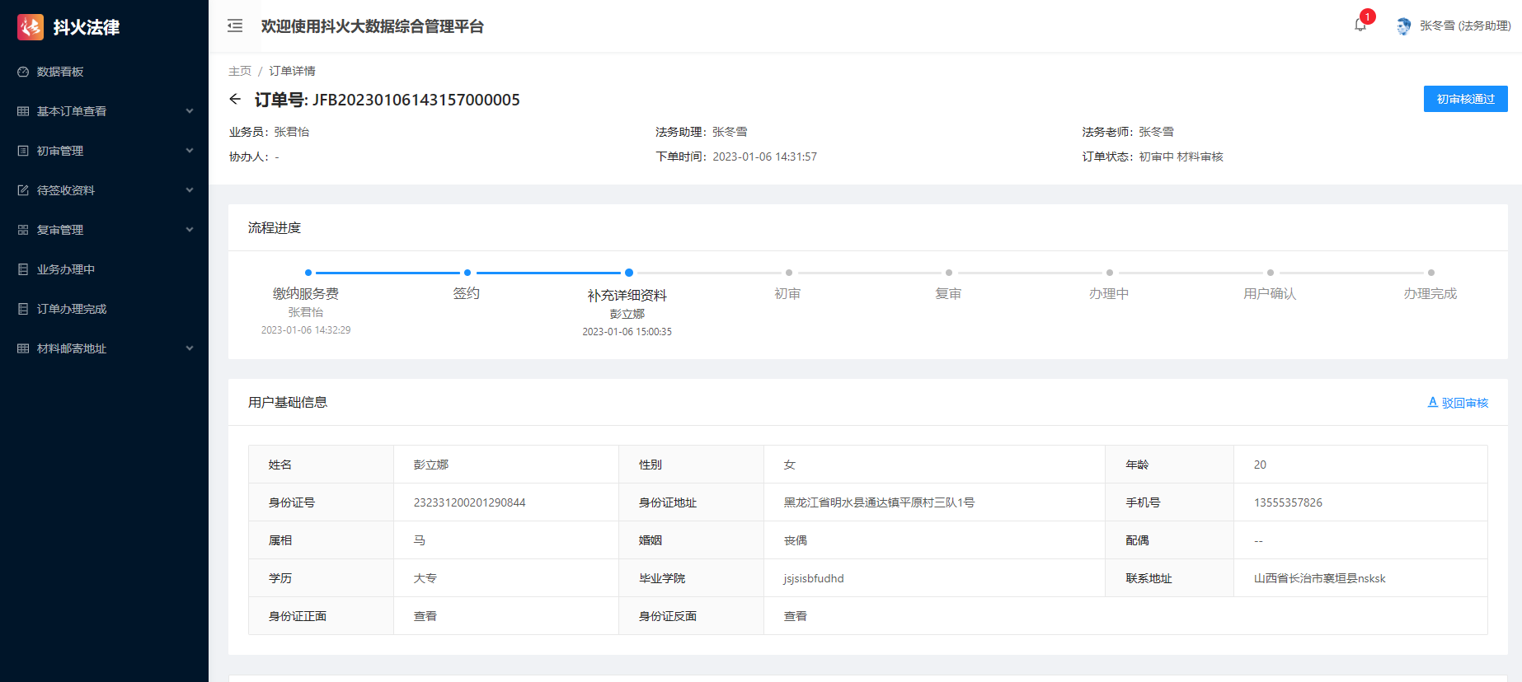
02
第一步：初审中-驳回审核
第一步：点击左侧“初审列表”-“待初审列表”，可查看所有处于“初审中”的订单，点击“查看详情”，跳转订单详情页
第三步，选择驳回项，输入“驳回原因”，点击“确认驳回”即可
第二步：客户基本信息或机构信息填写错误的，法务助理可点击“驳回审核”按钮

Slide 7
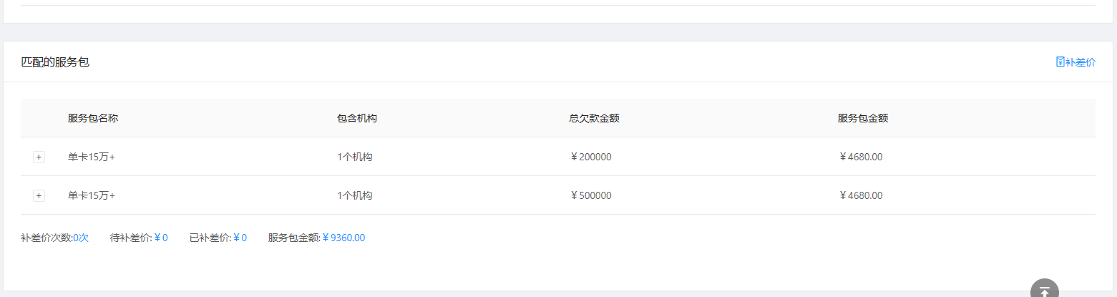
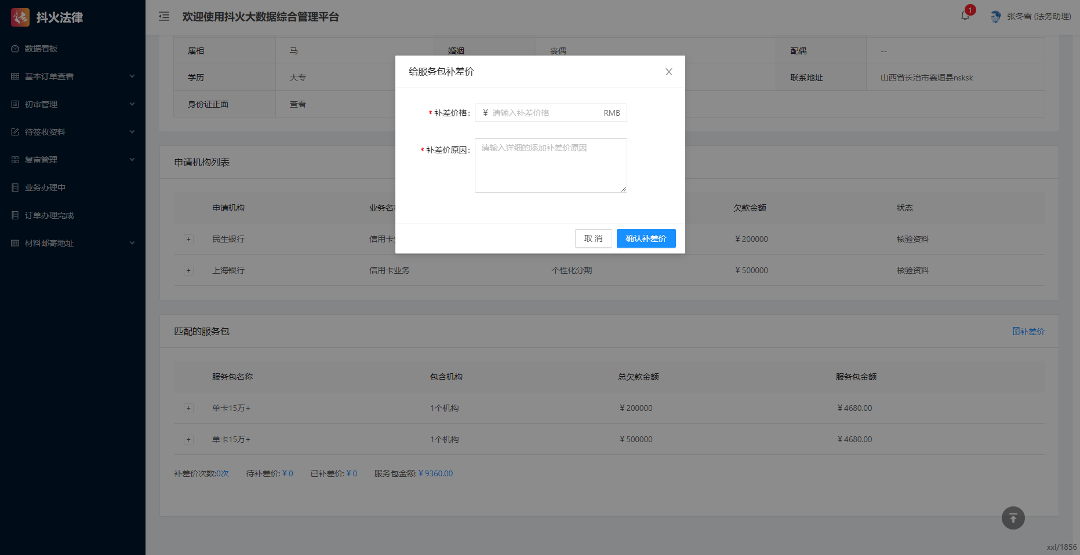
02
第二步：初审中-补差价
第一步：用户订单缴费金额不足，法务助理可点击“补差价”按钮
第二步：法务助理填写“补差价格”和“补差价原因”，点击“确认补差价”按钮即可

Slide 8
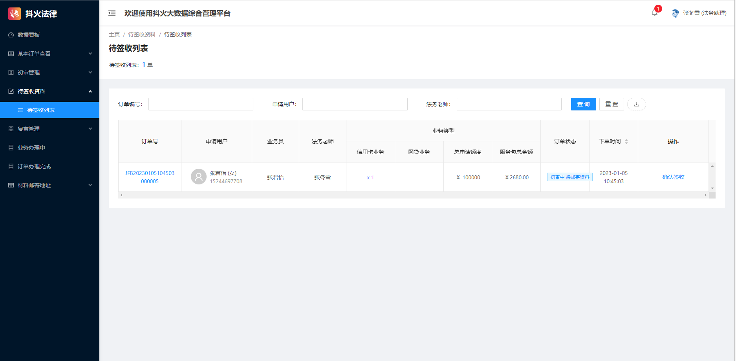
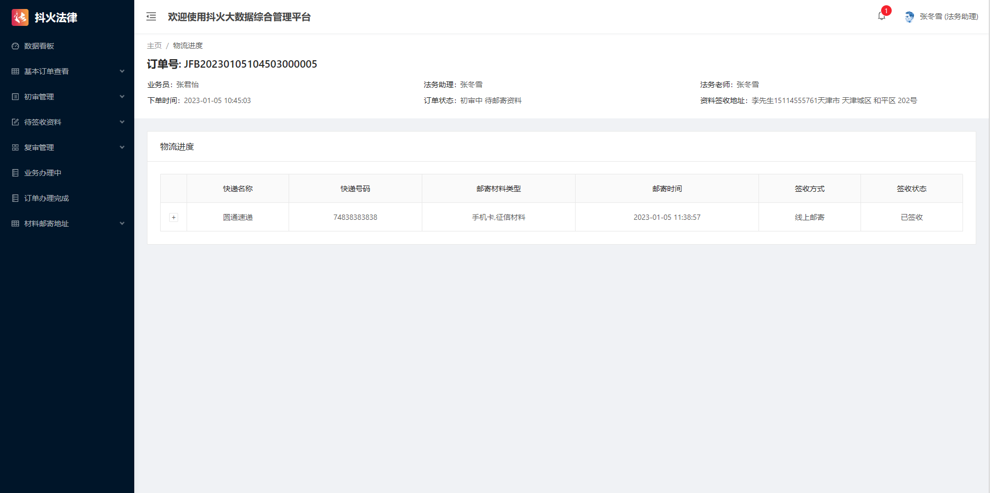
02
第三步：待签收列表
第一步：法务助理或法务老师点击“待签收列表”，可以查看相匹配的待签收订单，点击“确认签收”可跳转签收页面
第二步：法务助理或法务老师收到用户邮寄的材料后，可点击“签收”按钮

Slide 9
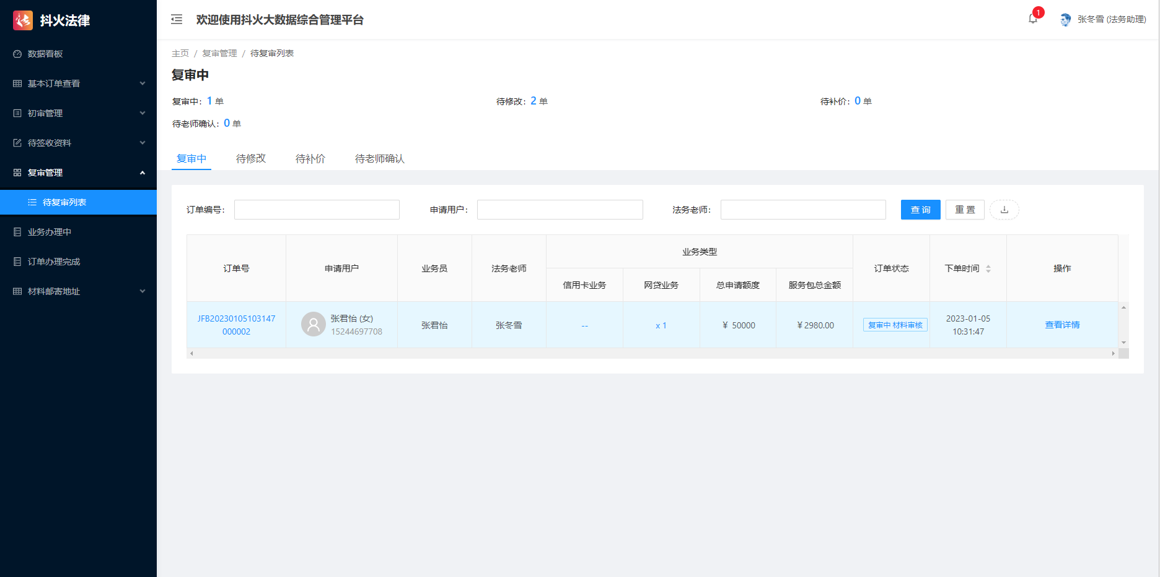
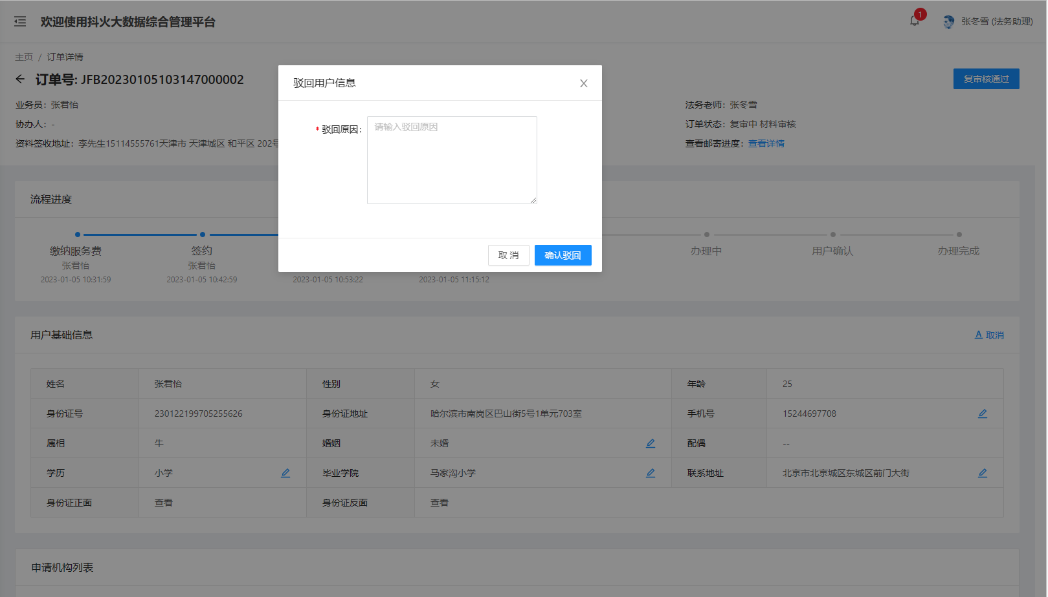
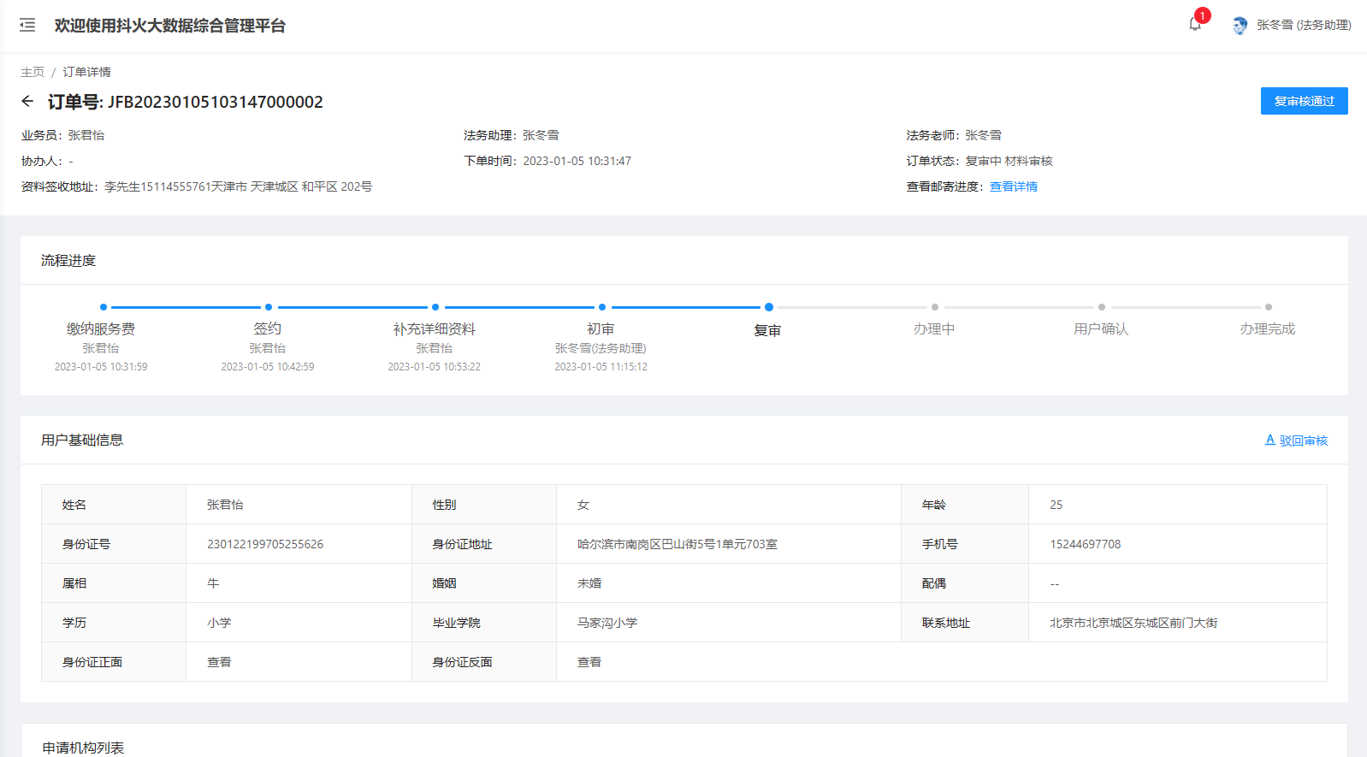
02
第四步：复审中-驳回审核
第一步：点击左侧“复审列表”-“待复审列表”，可查看所有处于“复审中”的订单，点击“查看详情”，跳转订单详情页
第三步，选择驳回项，输入“驳回原因”，点击“确认驳回”即可
第二步：客户基本信息或机构信息填写错误的，法务老师和法务助理可点击“驳回审核”按钮

Slide 10
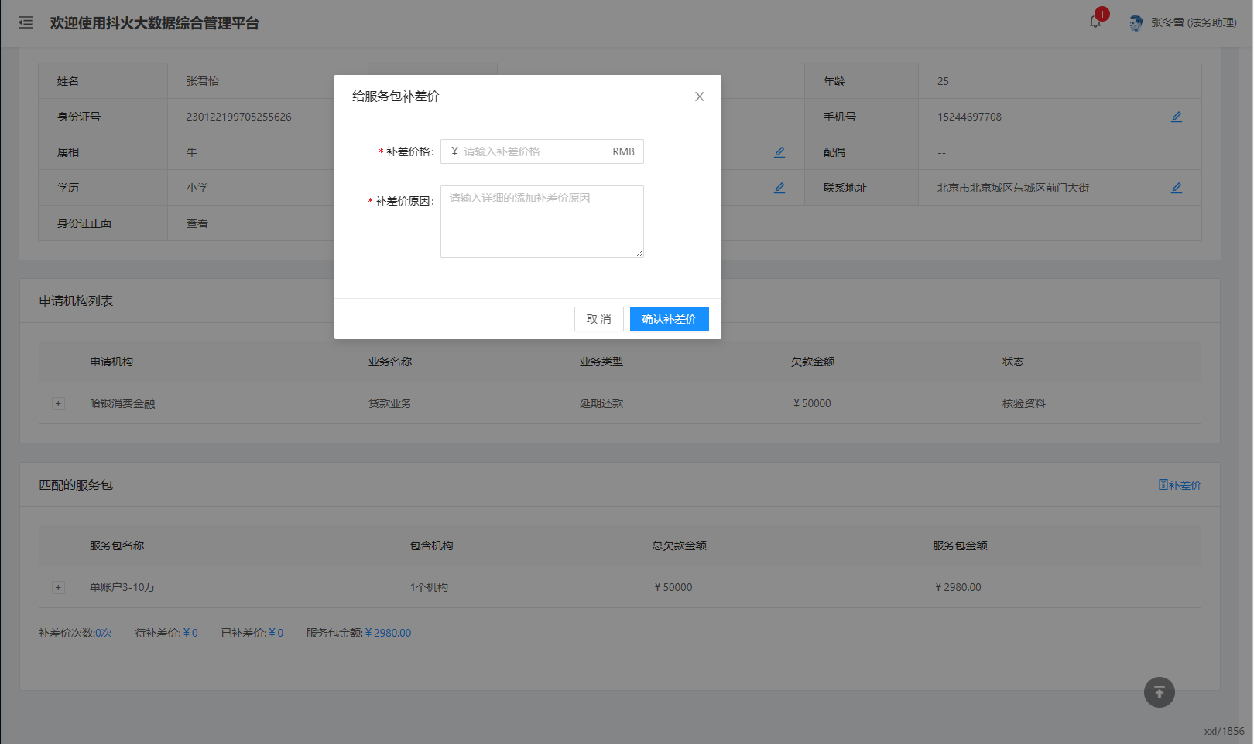
02
第五步：复审中-补差价
第一步：用户订单缴费金额不足，法务助理和法务老师可点击“补差价”按钮
第二步：法务助理和法务老师填写“补差价格”和“补差价原因”，点击“确认补差价”按钮即可

Slide 11
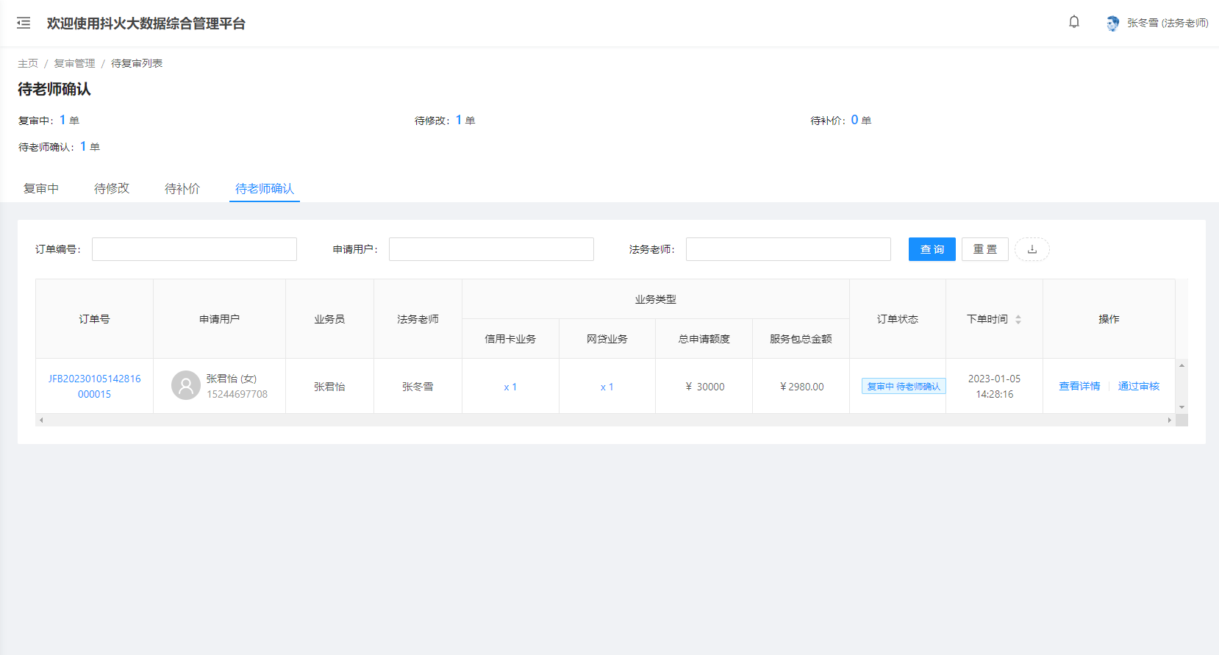
02
第六步：复审管理-待老师确认
法务老师在待复审列表-待老师确认页面，点击“通过审核”即可完成法务老师确认

Slide 12
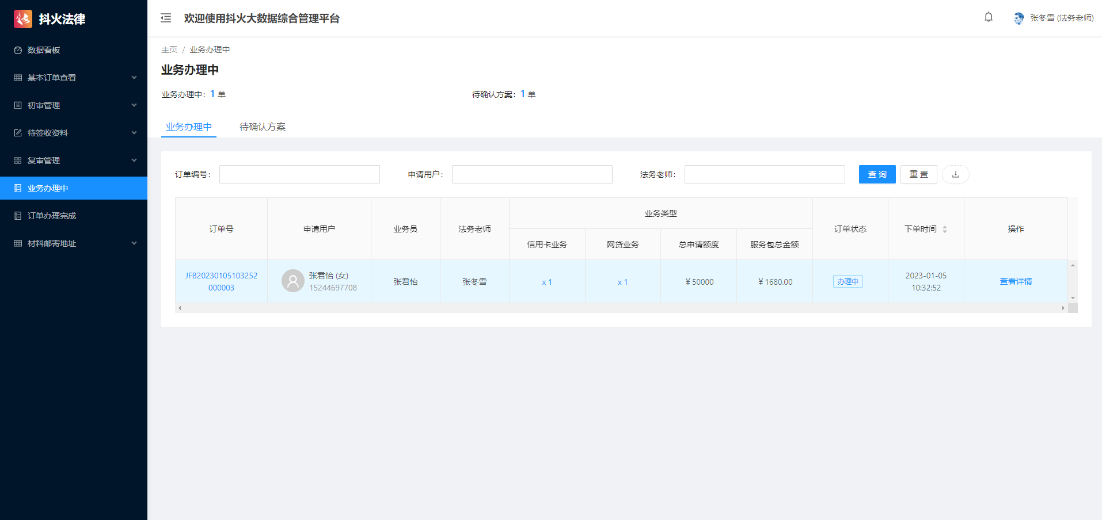
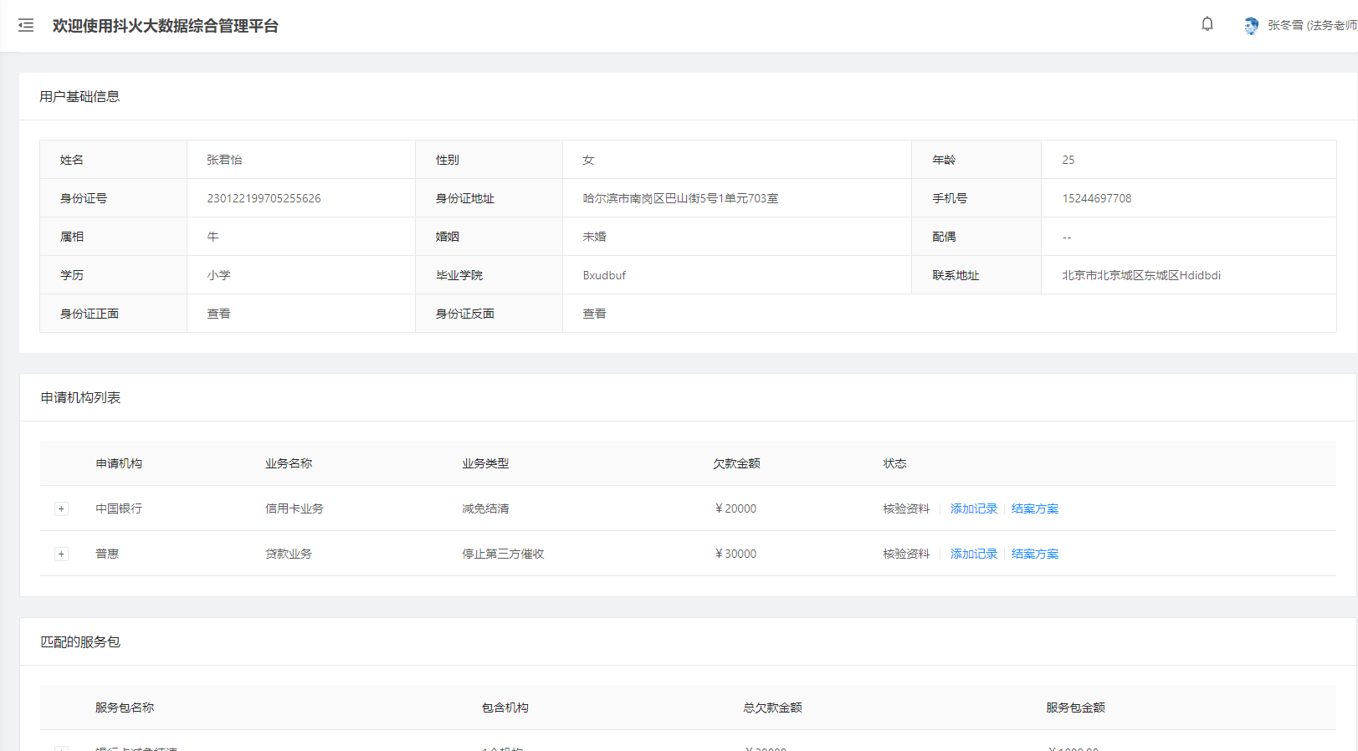
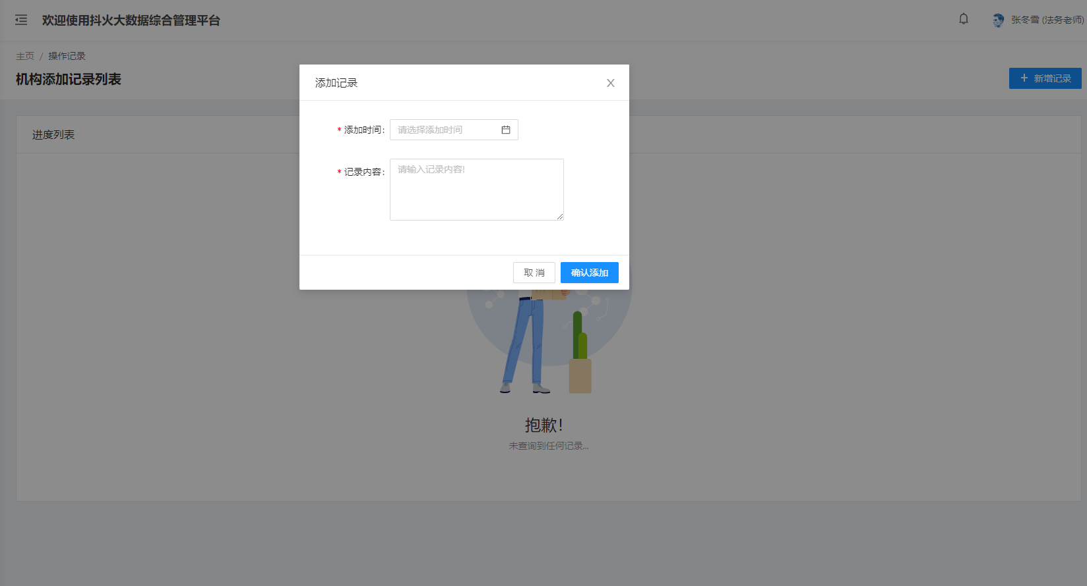
02
第七步：业务办理中、添加记录
第一步：法务老师点击“查看详情”即可查看业务办理中的订单信息
第二步：法务老师点击“添加记录”，可跳转至添加记录页面
第三步：法务老师输入“添加时间”和“记录内容”，点击“确认添加”即可成功添加记录

Slide 13
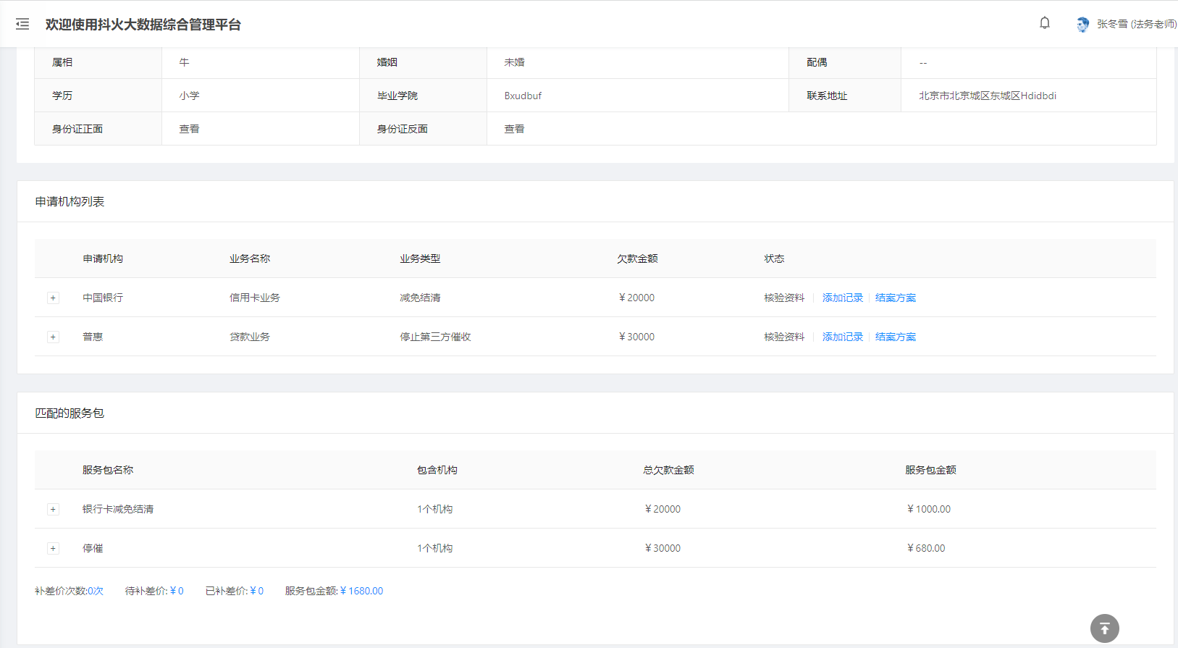
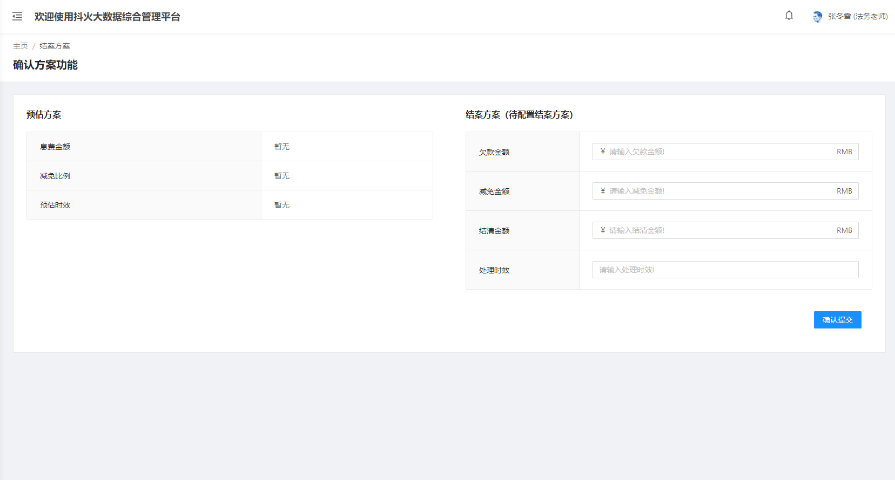
02
第八步：待确认方案-结案方案
第一步：法务老师点击“结案方案”按钮，即可跳转配置结案方案页面
第二步：法务老师填写结案方案配置项，填写完毕后点击“确认提交”即可成功配置结案方案

Slide 14
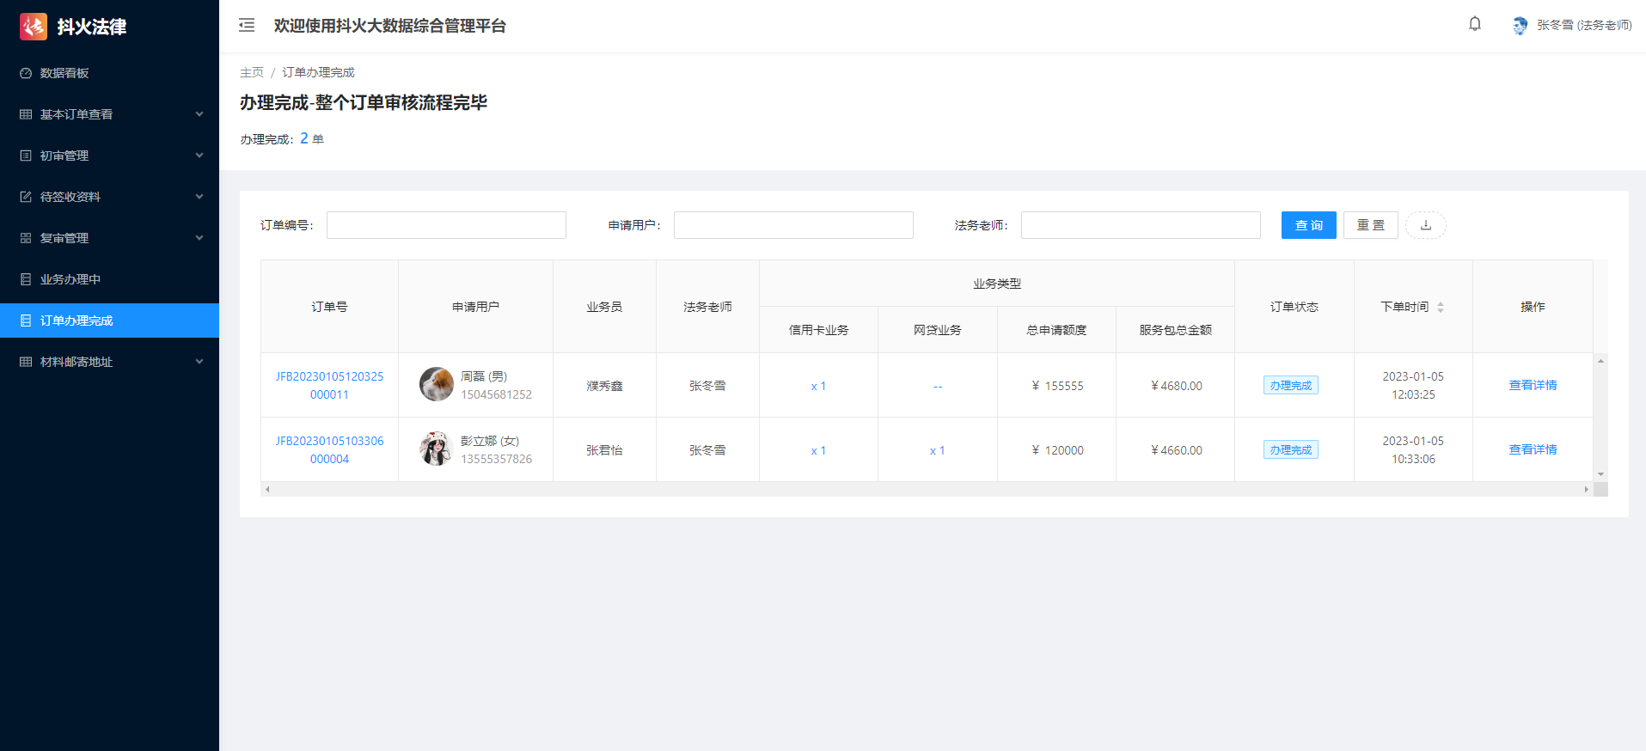
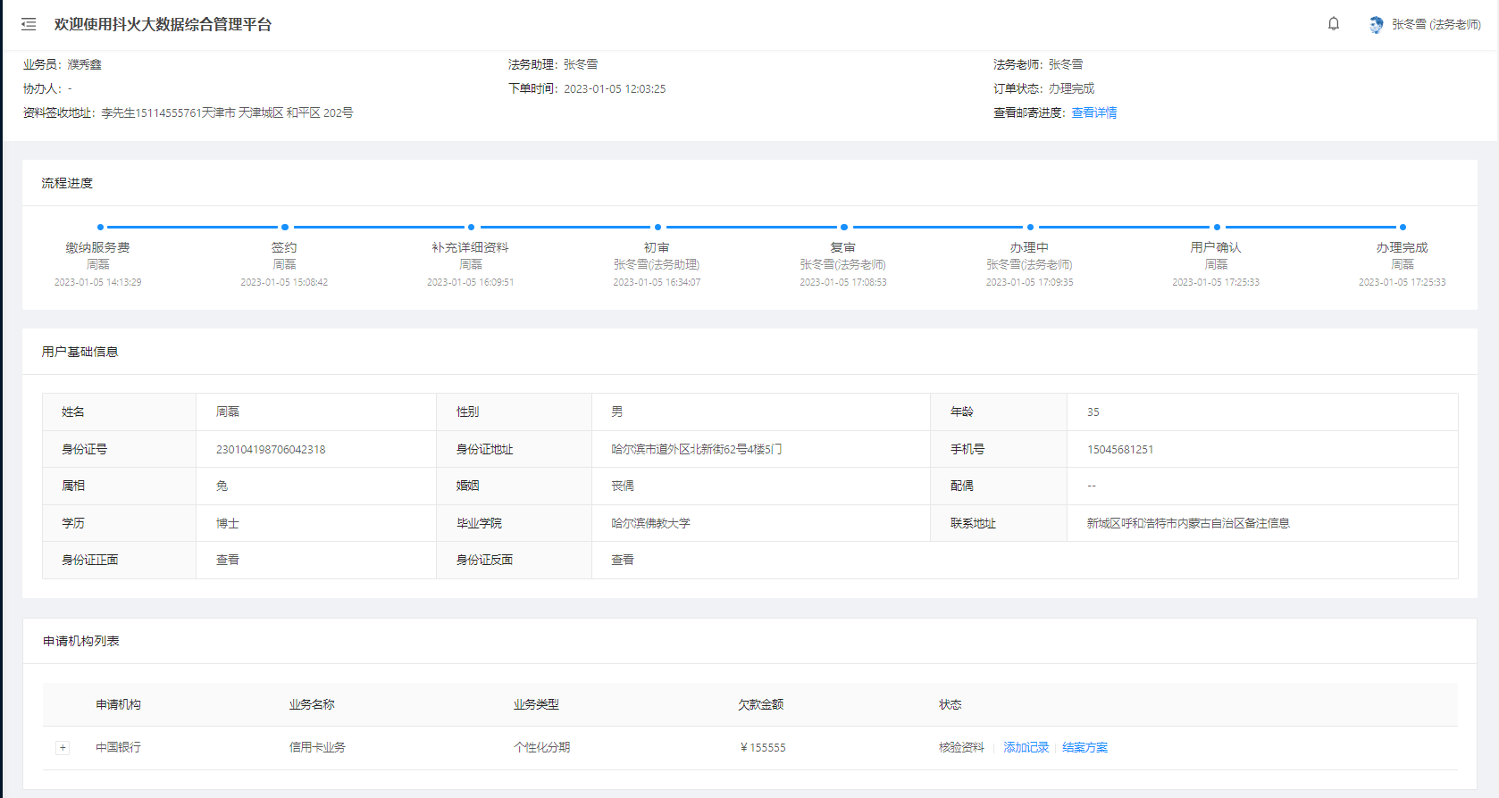
02
第九步：订单办理完成
第一步：法务助理和法务老师点击“订单办理完成”按钮，可查看所有办理完成的订单，点击“查看详情”可以看到每个完成订单的详细信息
第二步：法务助理和法务老师点击“添加记录”和“结案方案”可以查看记录信息和结案方案信息

Slide 15
03
其他功能
Other functions

Slide 16
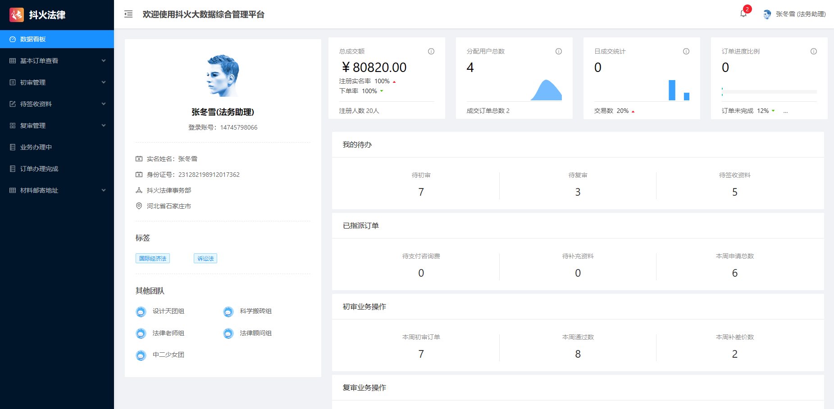
03
数据看板
法务老师和法务助理点击“数据看板”可以查看匹配的所有订单信息，包括“总成交额”“待办订单”“已指派订单”“初审业务操作”“复审业务操作”等等

Slide 17
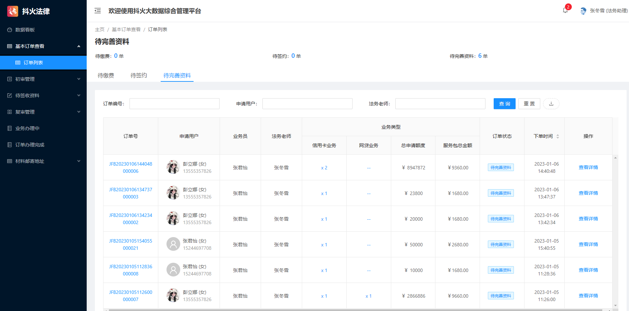
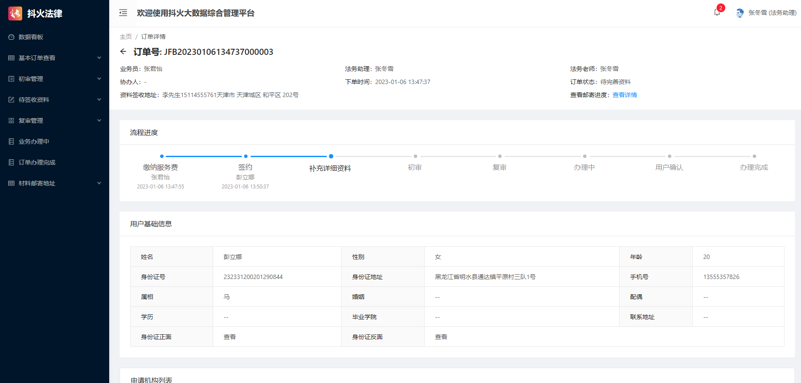
03
基本订单查看
第一步：法务老师和法务助理点击“订单列表”，可以查看“待缴费”“待签约”和“待完善资料”订单，点击“查看详情”可以查看订单详细信息
第二步：法务老师和法务助理在订单详情内，可查看“用户基本信息”“机构信息”和“匹配的服务包”信息

Slide 18
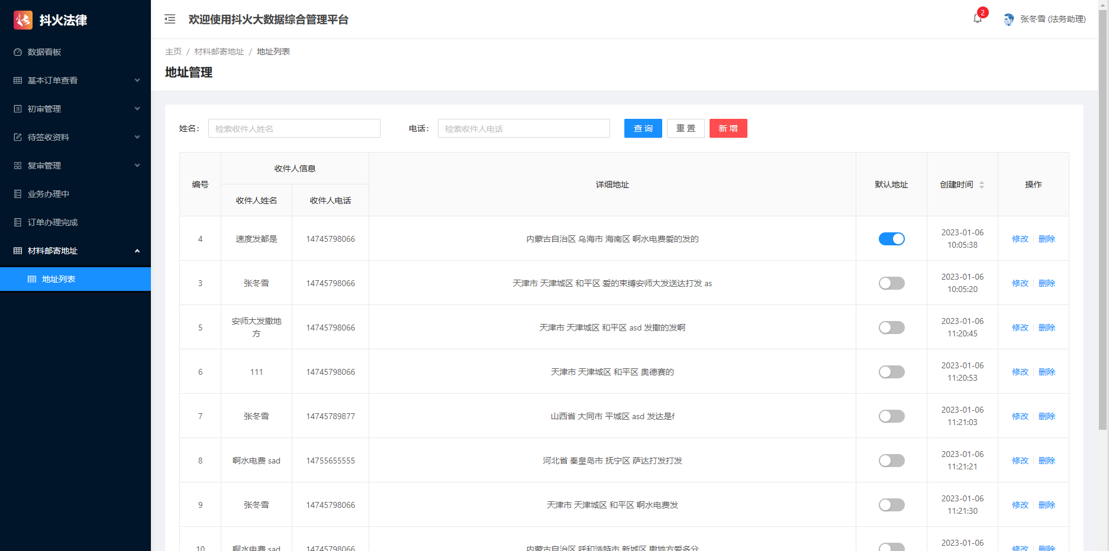
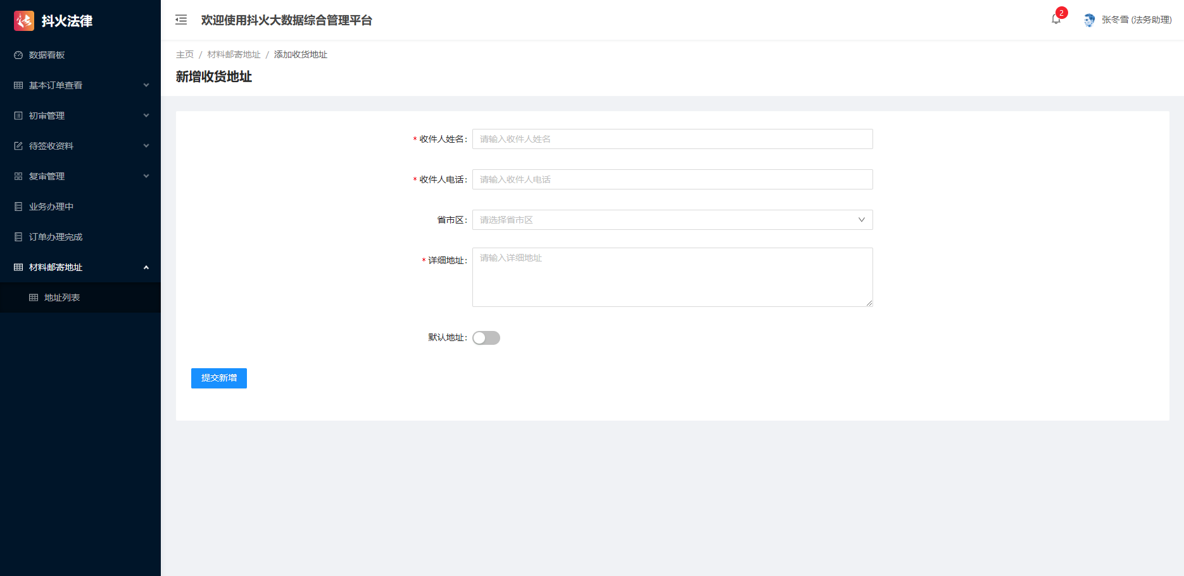
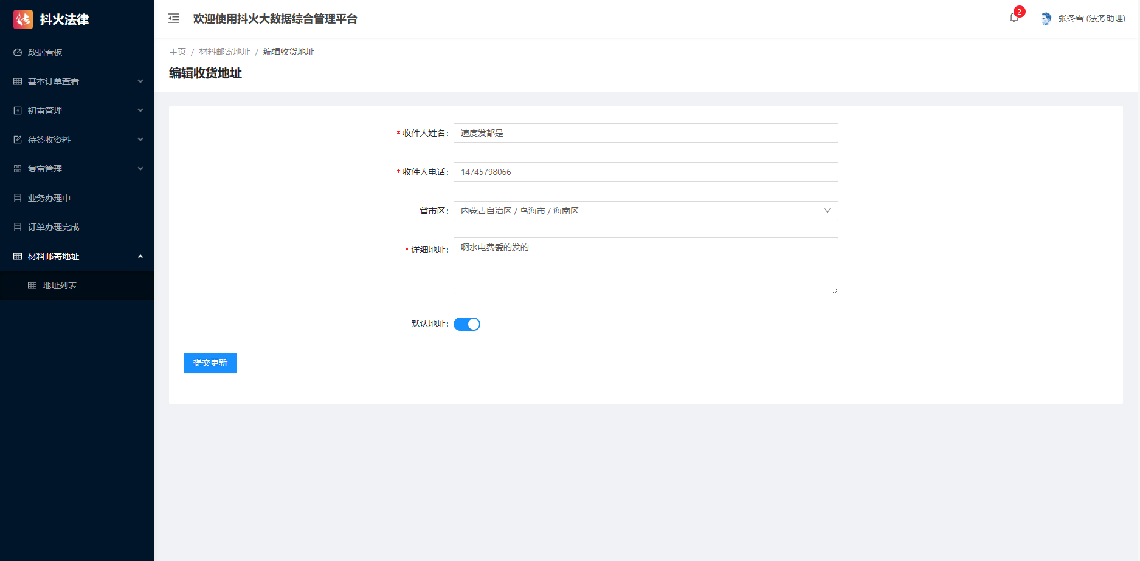
03
材料邮寄地址-地址列表
第一步：法务助理和法务老师可点击“地址列表”查看所有的地址信息，点击“新增”可以添加新的地址信息，点击“修改”和“删除”可以对已有信息做调整
第二步：法务助理和法务老师填写“收货地址”信息后，点击“提交新增”即可成功新增
第三步：法务助理和法务老师可以“修改”或“删除”已配置的地址信息

Slide 19
FIRE SHAKING LAW
谢谢观看
中台操作指南
技术团队

